Slide 1
EXEMPLE DE TITRE
DE PRÉSENTATION

Slide 2
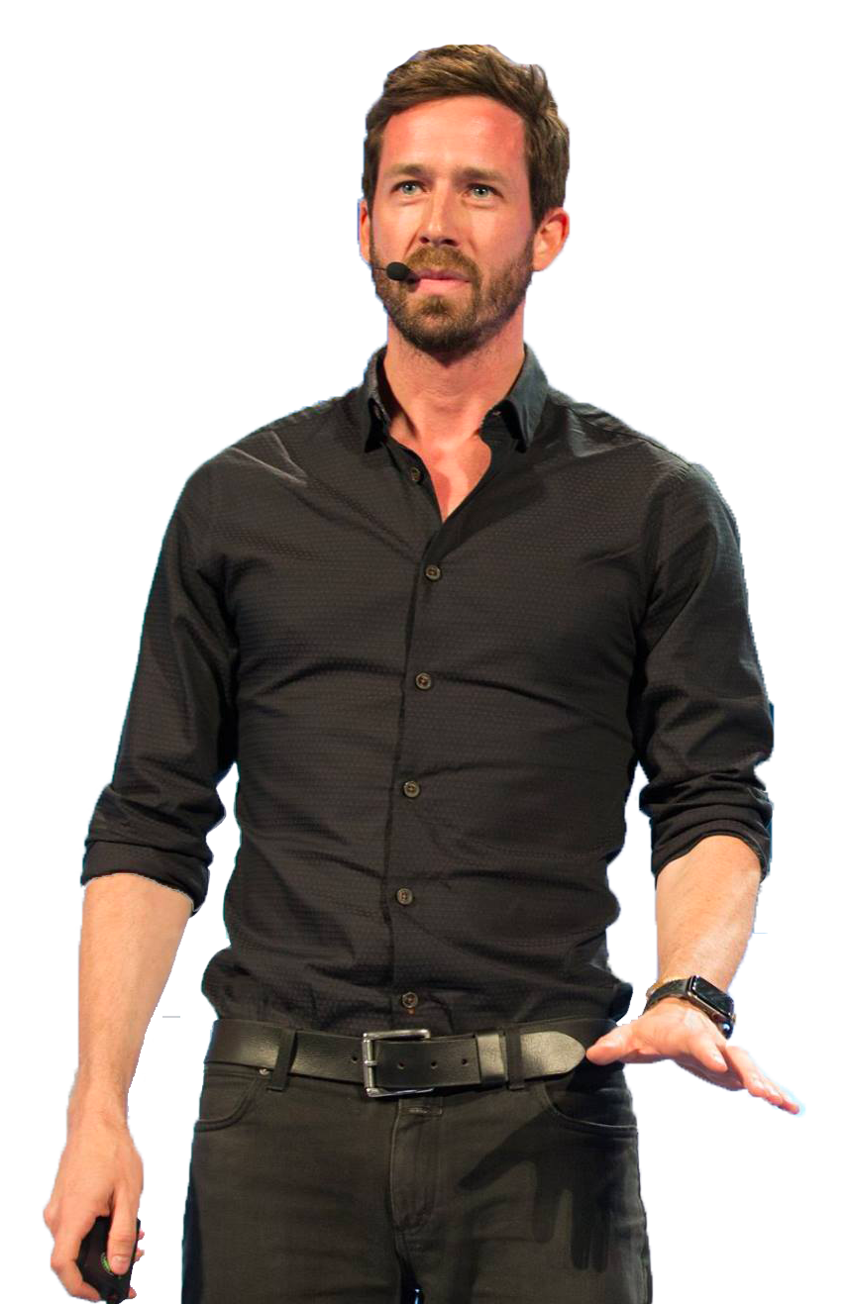
EXEMPLE DE TITRE
Exemple de sous titre
Accenderat super his incitatum propositum ad nocendum aliqua mulier vilis, quae ad palatium ut poposcerat intromissa insidias ei latenter obtendi prodiderat a militibus obscurissimis.
En savoir plus

Slide 3
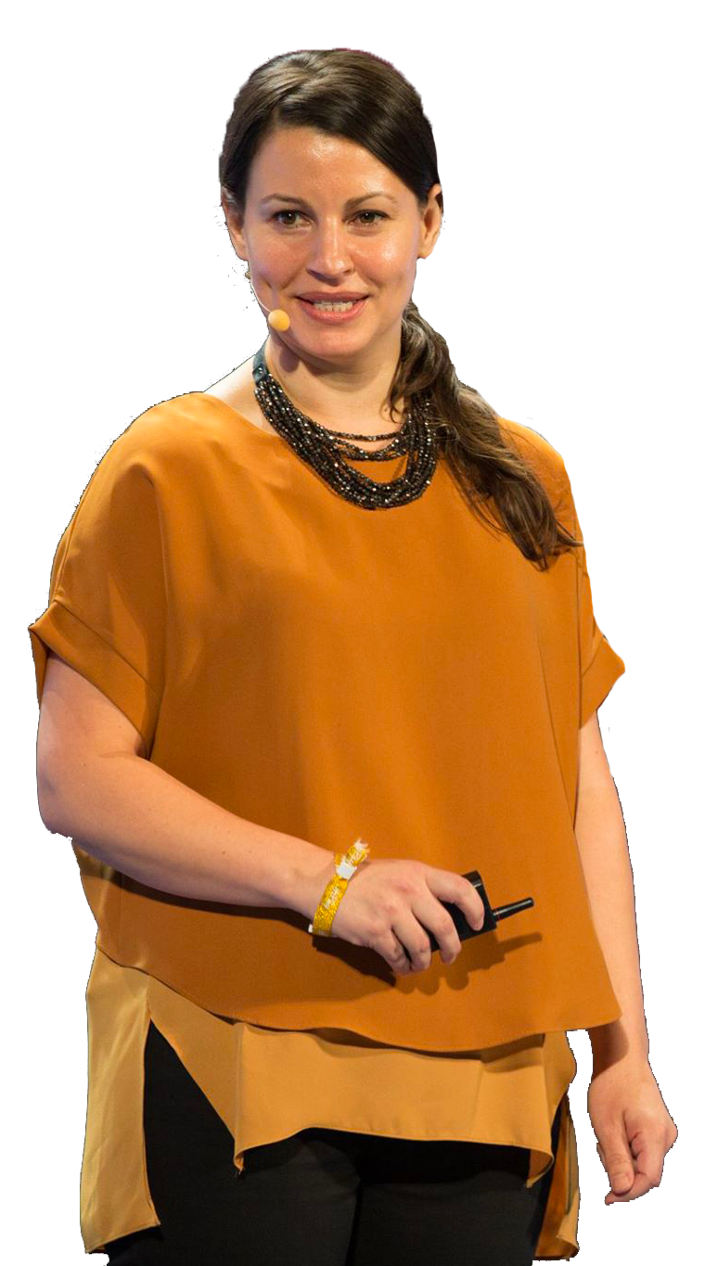
EXEMPLE DE TITRE
Exemple de sous titre
Accenderat super his incitatum propositum ad nocendum aliqua mulier vilis, quae ad palatium ut poposcerat intromissa insidias ei latenter obtendi prodiderat a militibus obscurissimis.
En savoir plus

Slide 4





EXEMPLE SLIDE « ETAPES »
Exemple de sous titre
Accenderat super his incitatum propositu.
Accenderat super his incitatum propositu.
Accenderat super his incitatum propositu.
Accenderat super his incitatum propositu.

Slide 5



Exemple de sous titre
EXEMPLE SLIDE « FOND IMAGE »
#1to1Monaco
one-to-one-monaco.com

Slide 6




Exemple de sous titre
EXEMPLE SLIDE « COMPÉTENCES »
Accenderat super
Accenderat super
Accenderat super
Accenderat super his incitatum propositu.
Accenderat super his incitatum propositu.
Accenderat super his incitatum propositu.
Accenderat super
Accenderat super
Accenderat super
Accenderat super his incitatum propositu.
Accenderat super his incitatum propositu.
Accenderat super his incitatum propositu.

Slide 7
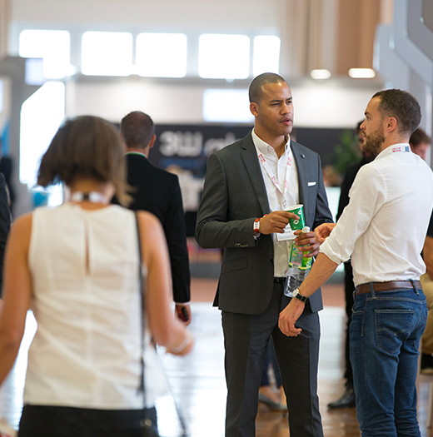
EXEMPLE TITRE SLIDE « TEXTE »
TITRE DU PARAGRAPHE
Accenderat super his incitatum propositum ad nocendum aliqua mulier vilis, quae ad palatium ut poposcerat intromissa insidias ei latenter obtendi prodiderat a militibus.
Accenderat super his incitatum propositum ad nocendum aliqua mulier vilis, quae ad palatium ut poposcerat intromissa insidias ei latenter obtendi prodiderat a militibus obscurissimis.

Slide 8
Exemple de sous titre
EXEMPLE TITRE
SLIDE «CONCLUSION»
Accenderat super his incitatum propositum ad nocendum aliqua mulier vilis, quae ad palatium ut poposcerat intromissa insidias ei latenter obtendi prodiderat a militibus.
Accenderat super his incitatum propositum ad nocendum aliqua mulier vilis, quae ad. ad nocendum aliqua mulier vilis, quae ad

Slide 9
Exemple de sous titre
EXEMPLE SLIDE « AVEC HASHTAG »
#1to1Monaco
one-to-one-monaco.com

Slide 10
MERCI POUR
VOTRE ATTENTION !
Sophie LACELLE
Responsable commercial & Sponsoring
sophie.lacelle@comexposium.com
Téléphone : +33 (0)1 76 77 13 90
#1to1Monaco
one-to-one-monaco.com

Slide 11








Eléments icônes :

Slide 12




Eléments graphiques :

Slide 13
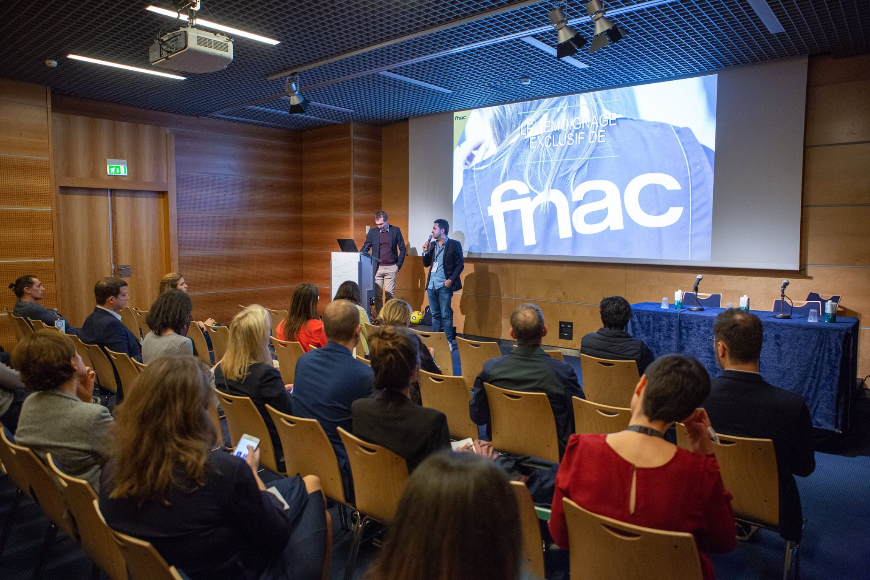
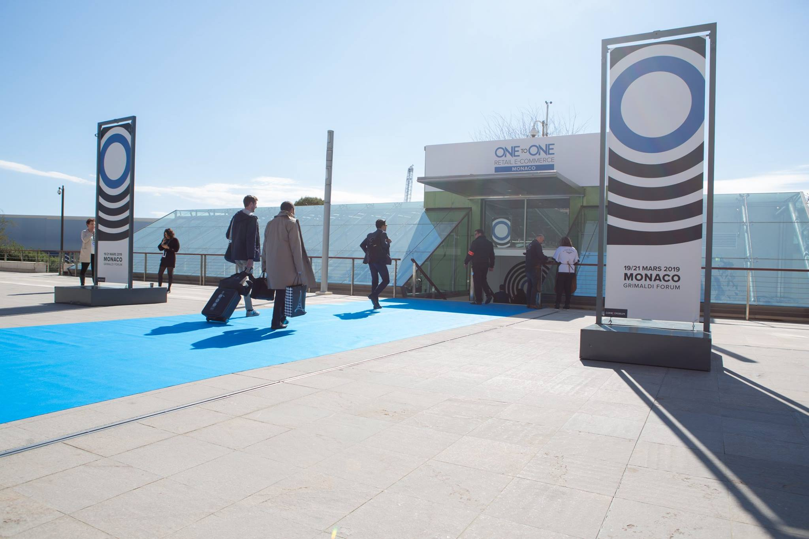
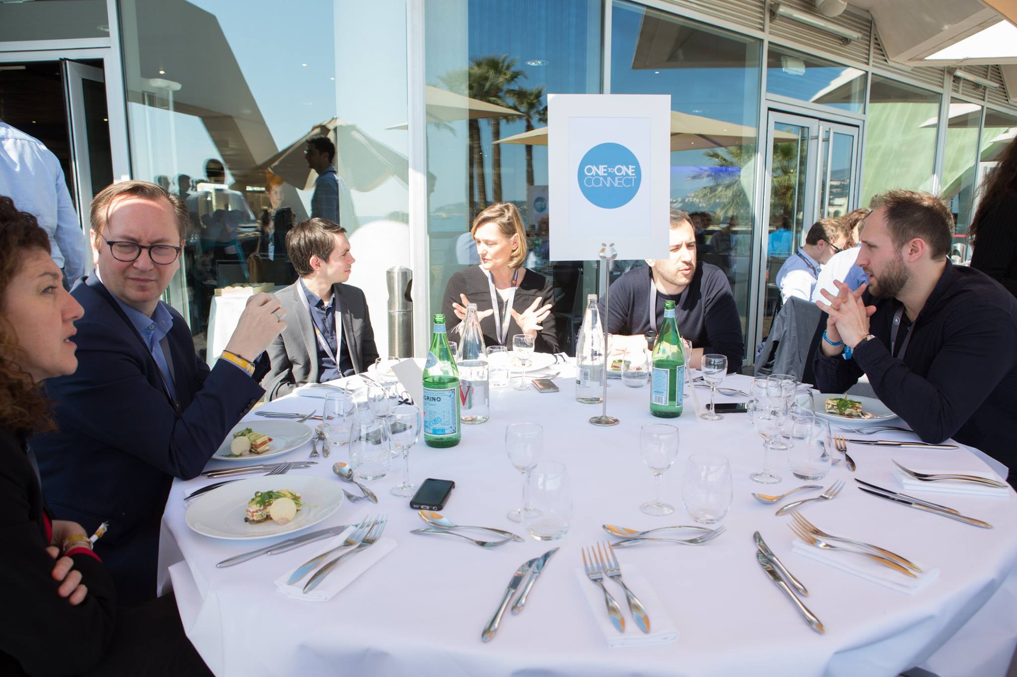
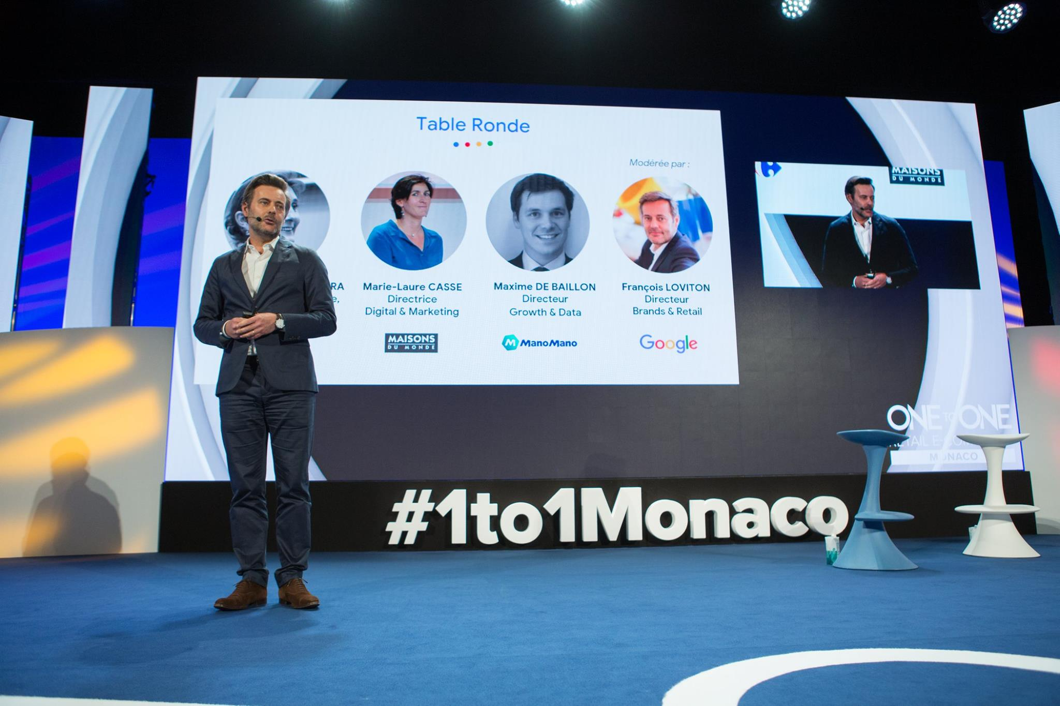
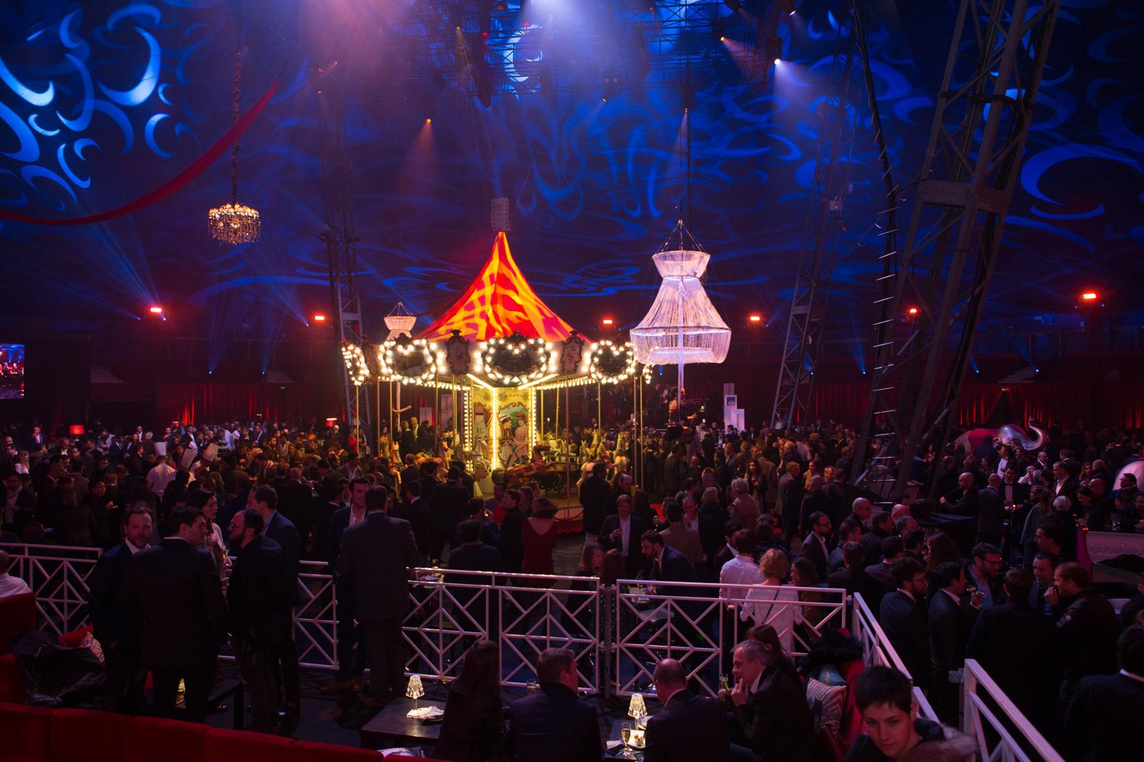
Photos utilisables :

